Slide 1
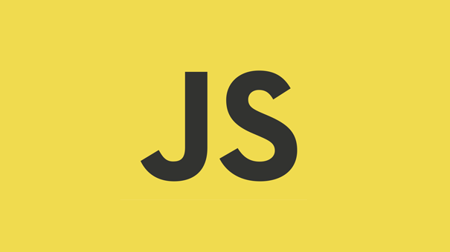
Asynchronous JS
Cơ chế bất đồng bộ trong Javascript và tầm quan trọng của nó.
Callback Functions.
Promises.
Async/Await
Kết luận
Link google slides: https://docs.google.com/presentation/d/1btiBp3Fyo5x1zPaouf3OLwtFSnLkBJm9rPpsTOdYx_o/edit?usp=sharing

Slide 2
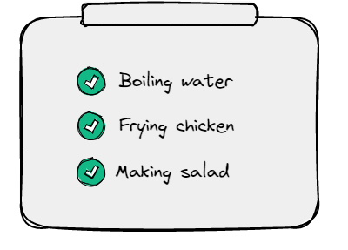
Lập trình đồng bộ là gì?
Lập trình đồng bộ là một cách mà máy tính thực hiện công việc theo một thứ tự cụ thể.
Ví dụ: tưởng tượng bạn đang nấu bữa tối và bạn có một danh sách các công việc cần làm. Bạn phải làm từng nhiệm vụ và khi hoàn thành xong mới được chuyển qua nhiệm vụ khác:
Boiling water -> Frying chicken -> Making salad

Slide 3
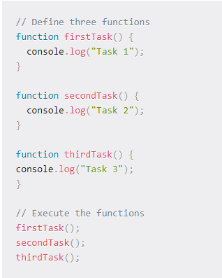
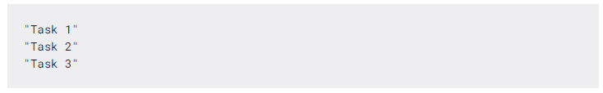
Ví dụ về đồng bộ trong JavaScript
Đoạn code được in ra theo thứ tự hàm nào được gọi trước:
firstTask() -> secondTask() -> thirdTask();

Slide 4
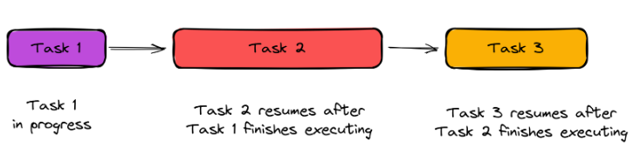
Biểu đồ hoạt động của lập trình đồng bộ

Slide 5
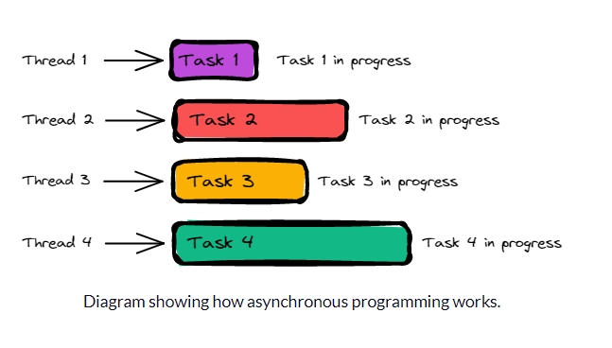
Vậy lập trình bất đồng bộ(Asynchronous) là gì?
Đó là cách một chương trình máy tính xử lý nhiều tác vụ cùng một lúc thay vì thực hiện từng tác vụ một.

Slide 6
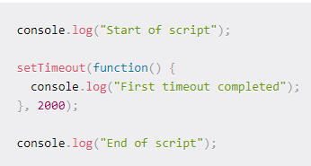
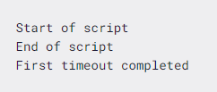
Ví dụ cụ thể về lập trình bất đồng bộ trong JavaScript
phương thức setTimeout thực thi sau một thời gian cụ thể. Như đã thấy thì câu lệnh console.log("First timeout completed") được thực thi sau 2s.

Slide 7

Callback Function
Callback là kĩ thuật truyền một function (nó là callback) vào một function khác làm tham số, và khi function kia thực thi xong nó sẽ gọi lại thằng callback được truyền vào.
Có hai dạng callback:
Callback bình thường: callback truyền cho hàm đồng bộ
Async callback: là callback được truyền cho một hàm bất đồng bộ
Callback đảm bảo một function (callback là nó) phải được thực thi sau khi một function khác hoàn thành (function nhận callback).
Callback bình thường có thể thay thế bằng một đoạn code đồng bộ ngay phía sau, nên nó không cần thiết. Do đó, thường thì nhắc tới callback là nói tới async callback, được truyền cho hàm bất đồng bộ.
setTimeout() là async function in ra chữ “Done” sau 1 giây

Slide 8
Promise
Promise là đối tượng đại diện cho kết quả của hành động nào đó sẽ hoàn thành trong tương lai, kết quả trả về sẽ là resolve nếu thành công và reject nếu thất bại.
Chúng ta sẽ thực hiện một hành động bất đồng bộ (trong hàm gọi là executor), và gắn thêm callback vào từng kết quả, từng trường hợp thành công hay thất bại. Ví dụ khi thành công, thì những callback gắn với trường hợp resolve sẽ được gọi, tương tự khi thất bại thì callback của reject được gọi.
B1. Gọi hàm execution, chứa lệnh bất đồng bộ
B2. Thêm callback cho trường hợp resolve, reject
B3. Khi executor thực hiện xong sẽ trả về kết quả
B4. Callback tương ứng khi resolve, reject sẽ được gọi
Bên trên là sơ đồ siêu đơn giản mô tả các promise hoạt động.

Slide 9
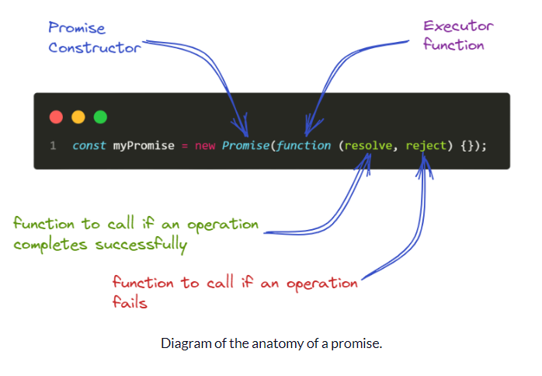

Slide 10
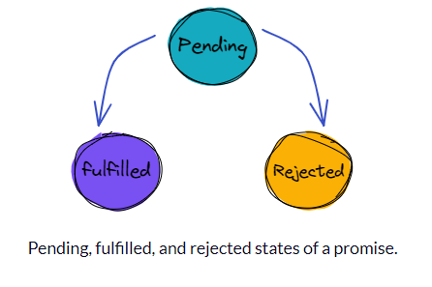
States of promise
Một Promise có 3 trạng thái:
Pending: trạng thái khởi tạo, không phải fulfilled cũng không phải rejected.
Fulfilled: nghĩa là đã chạy thành công.
Rejected: thất bại

Slide 11
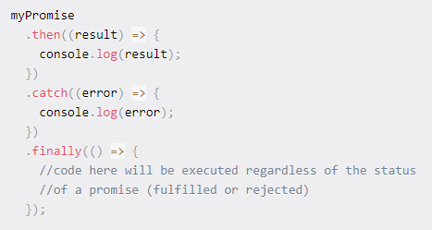
Ví dụ về Promise
Nếu fulfilled, .then callback sẽ được thực thi.
Nếu rejected thì .catch method sẽ được thực thi.
Khi fulfilled hay rejected thực thi xong cuối cùng nó sẽ thực thi ở .finally() method.

Slide 12
Kết luận
Tóm lại, lập trình không đồng bộ là một khái niệm thiết yếu trong JavaScript cho phép mã của bạn chạy ở chế độ nền mà không chặn việc thực thi mã khác.
Các nhà phát triển có thể tạo ra các ứng dụng hiệu quả và phản hồi nhanh hơn bằng cách sử dụng các tính năng như gọi lại, không đồng bộ/chờ đợi và lời hứa.
Lập trình không đồng bộ lúc đầu có thể khó hiểu. Nhưng với thực tiễn và sự hiểu biết vững chắc về các khái niệm, nó sẽ trở thành một công cụ mạnh mẽ để xây dựng các ứng dụng web hiệu suất cao.

